Slide 1

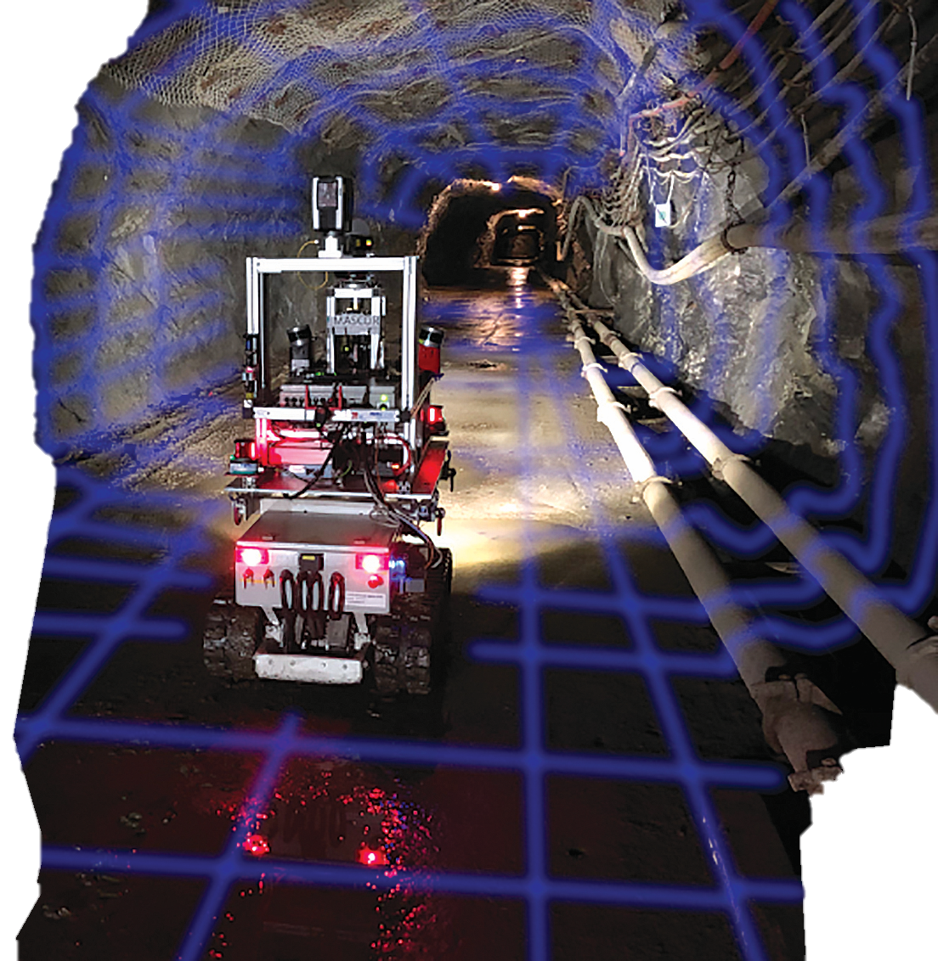
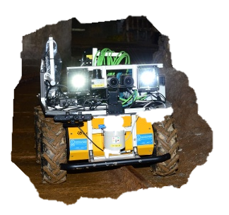
Ứng dụng công nghệ Robot tự động trong giám sát, vận hành và khai thác mỏ hầm lò
TS Đoàn Công Luận
Bộ môn Máy và thiết bị công nghiệp
Khoa Cơ – Điện
Trường Đại học Mỏ - Địa Chất

Slide 2
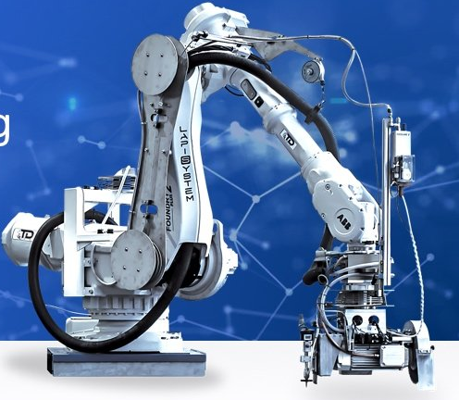
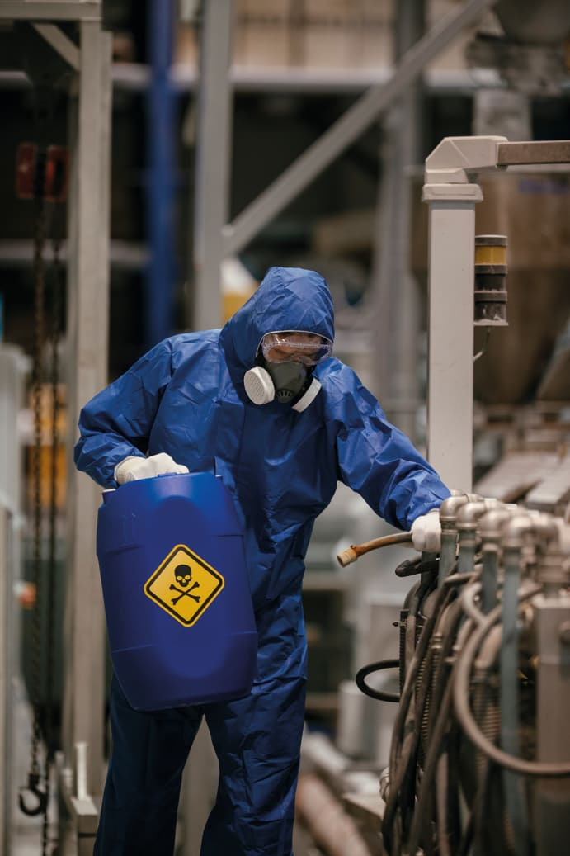
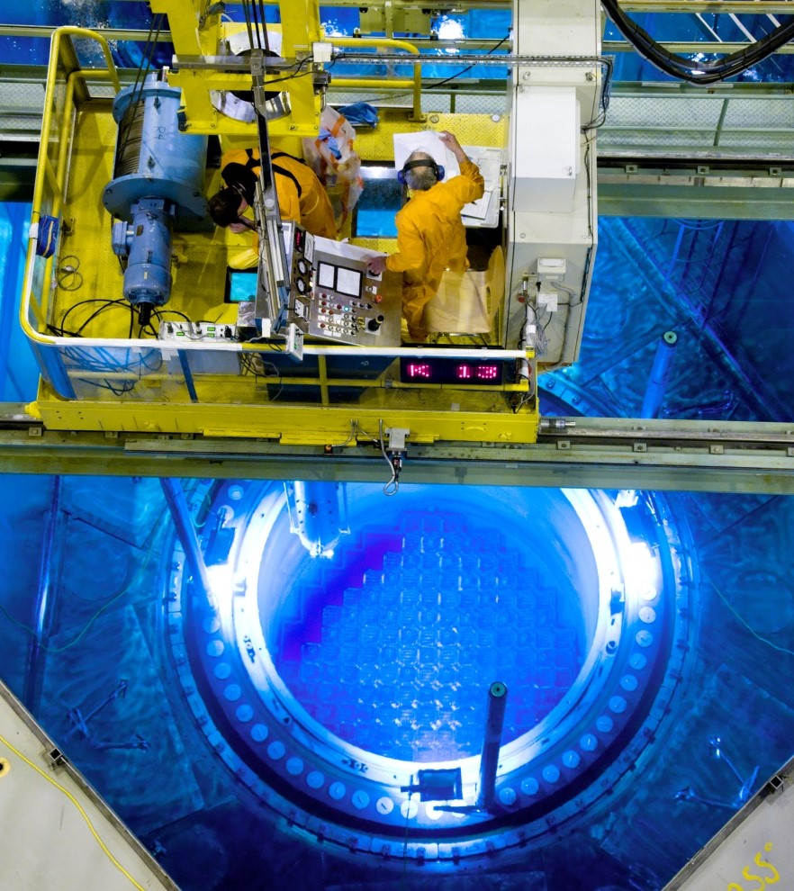
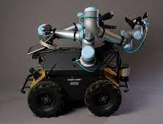
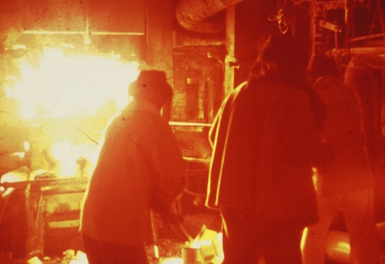
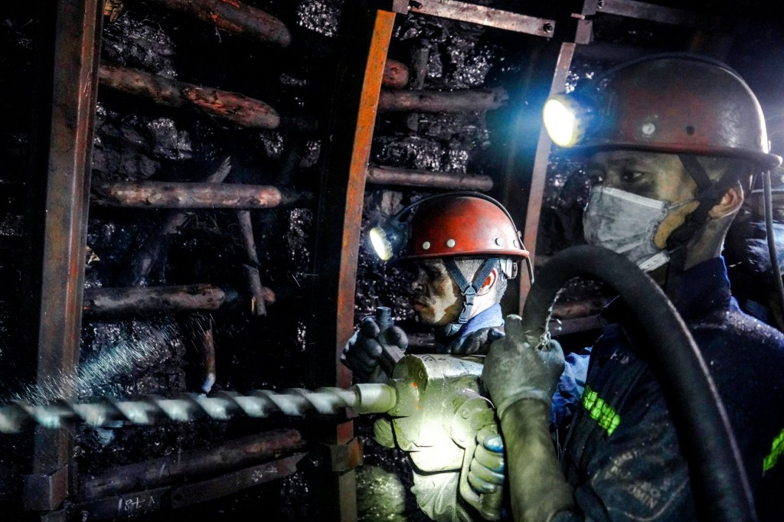
Tổng quan
- Robots ngày càng thông minh và có thể thực hiện nhiều chức năng dựa trên những tiến bộ về cơ khí, tự động, công nghệ thông tin đặc biệt là trí tuệ nhân tạo AI
- Robots có thể thay thế con người thực hiện khá nhiều thao tác, nhiệm vụ, đặc biệt là trong những môi người nguy hiểm một cách bảo an toàn, tin cậy, và chính xác.
Môi trường nhiệt độ cao
Trong mỏ hầm lò
Có yếu tố phóng xạ
Môi trường độc hại
Robot tự hành
- Khai thác mỏ hầm lò đang trở thành xu thế tất yếu do những hạn chế của khai thác lộ thiên, tuy nhiên môi trường làm việc khắc nghiệt đòi hỏi phải ứng dụng robot và tự động hóa để nâng cao an toàn và hiệu quả.

Slide 3
Nội dung
1. Mở đầu
1.1 Khai thác hầm lò ở Việt Nam
1.2 Robot tự hành mặt đất gắn cánh tay máy
2. Giải pháp
2.1 Dẫn đường và định vị robot trong không gian mỏ hầm lò
2.2 Kết hợp các cảm biến trong định vị vật thể
3. Mô phỏng và thực nghiệm
3.1 Mô phỏng robot và môi trường
3.2 Thực nghiệm với hệ thống Robot tự hành
4. Kết luận

Slide 4
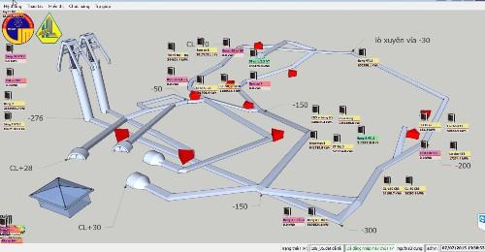
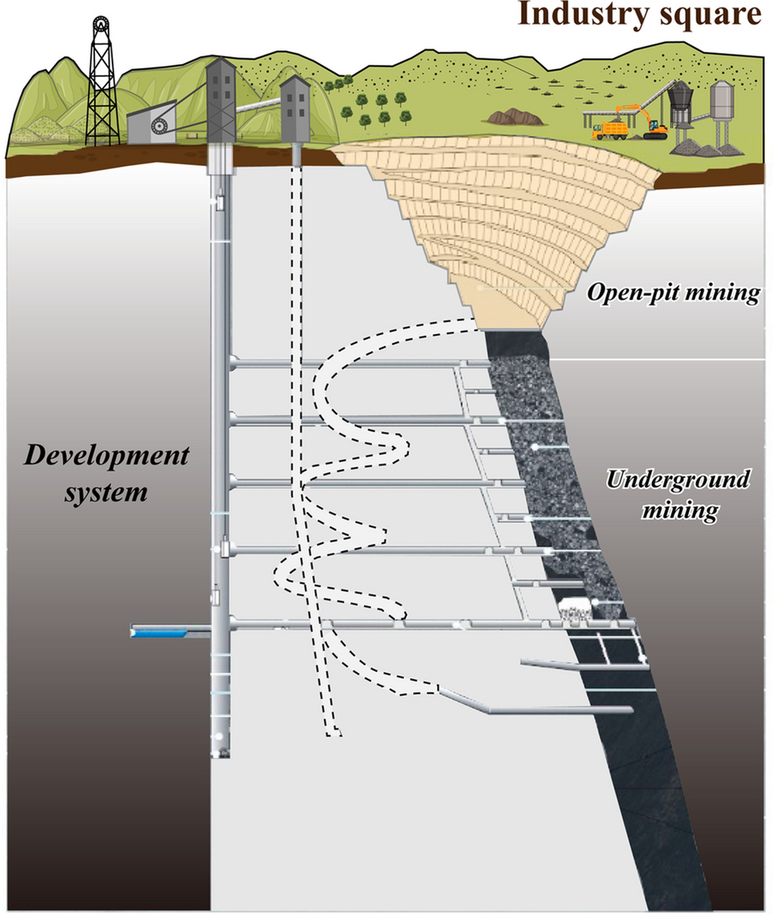
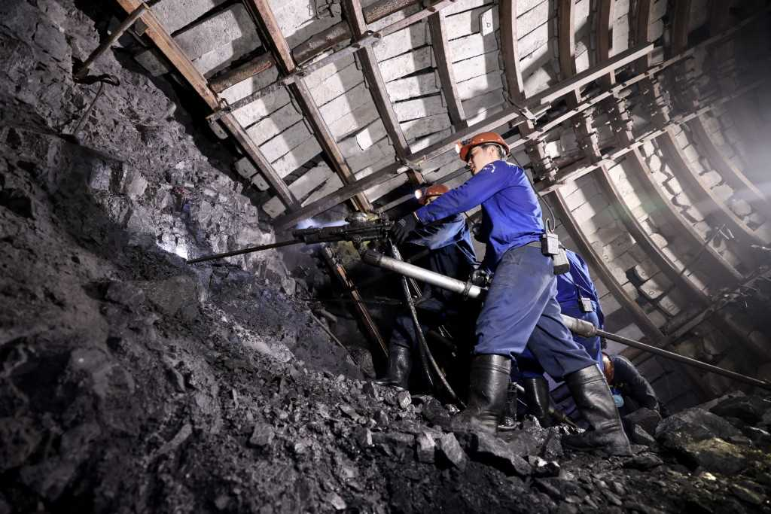
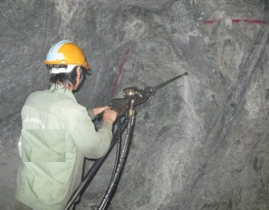
Khai thác hầm lò ở Việt Nam
Công nghệ khai thác hầm lò được sử dụng để khai thác than và khoáng sản nằm sâu, điều kiện địa chất phức tạp bằng cách đào các đường lò để tiếp cận khu vực khoáng sản
1. Đào lò:
+ Đường lò được đào bằng khoan nổ mìn
Sử dụng máy khoan ngầm

Slide 5
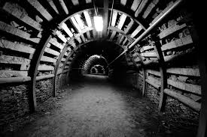
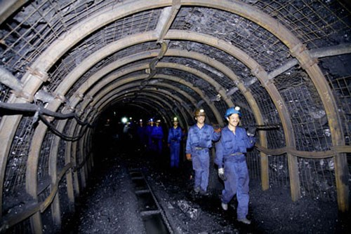
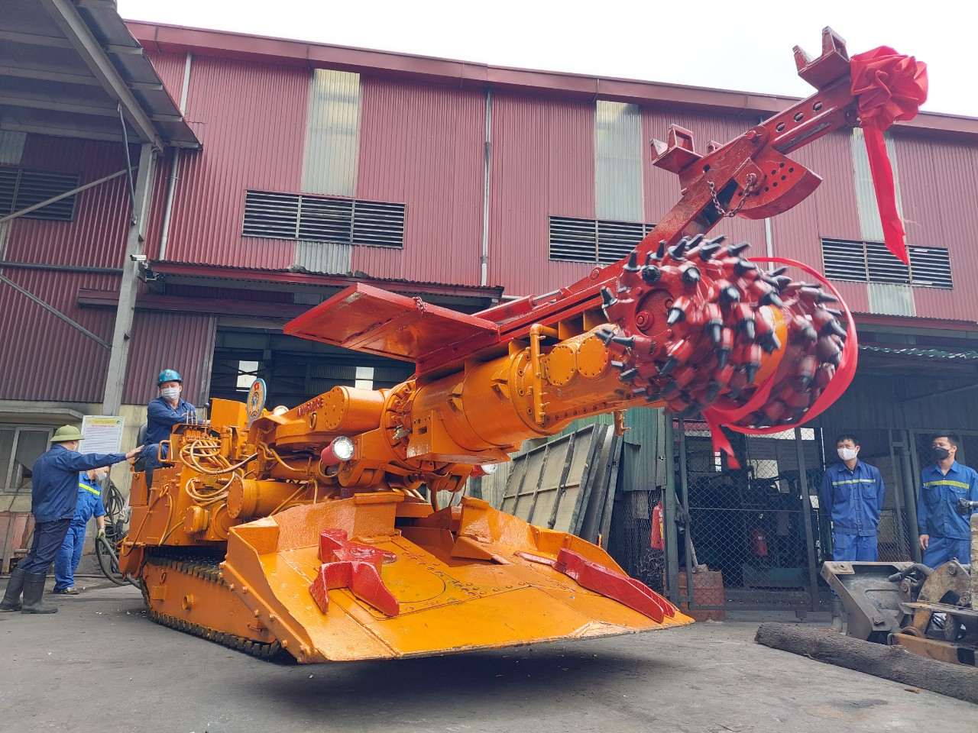
1.1 Khai thác hầm lò ở Việt Nam
1. Đào lò
+ Đường lò được đào bằng khoan nổ mìn
Sử dụng máy khoan ngầm
+ Đào lò bằng máy đào lò chuyên dùng

Slide 6
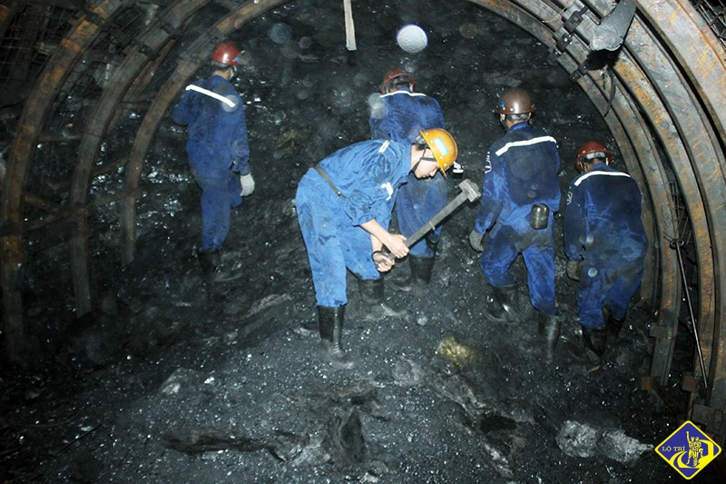
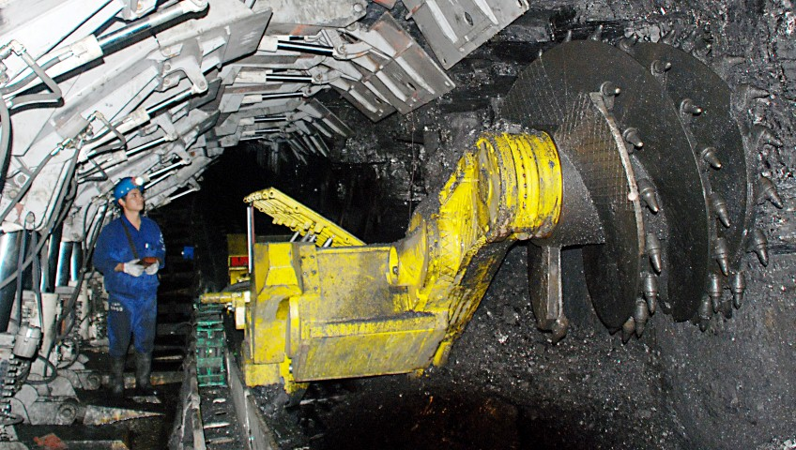
1.1 Khai thác hầm lò ở Việt Nam
1. Đào lò
2. Khai thác
Than được bóc tách bằng phương pháp khoan nổ mìn hoặc bằng cơ giới khóa (sử dụng máy khấu)

Slide 7
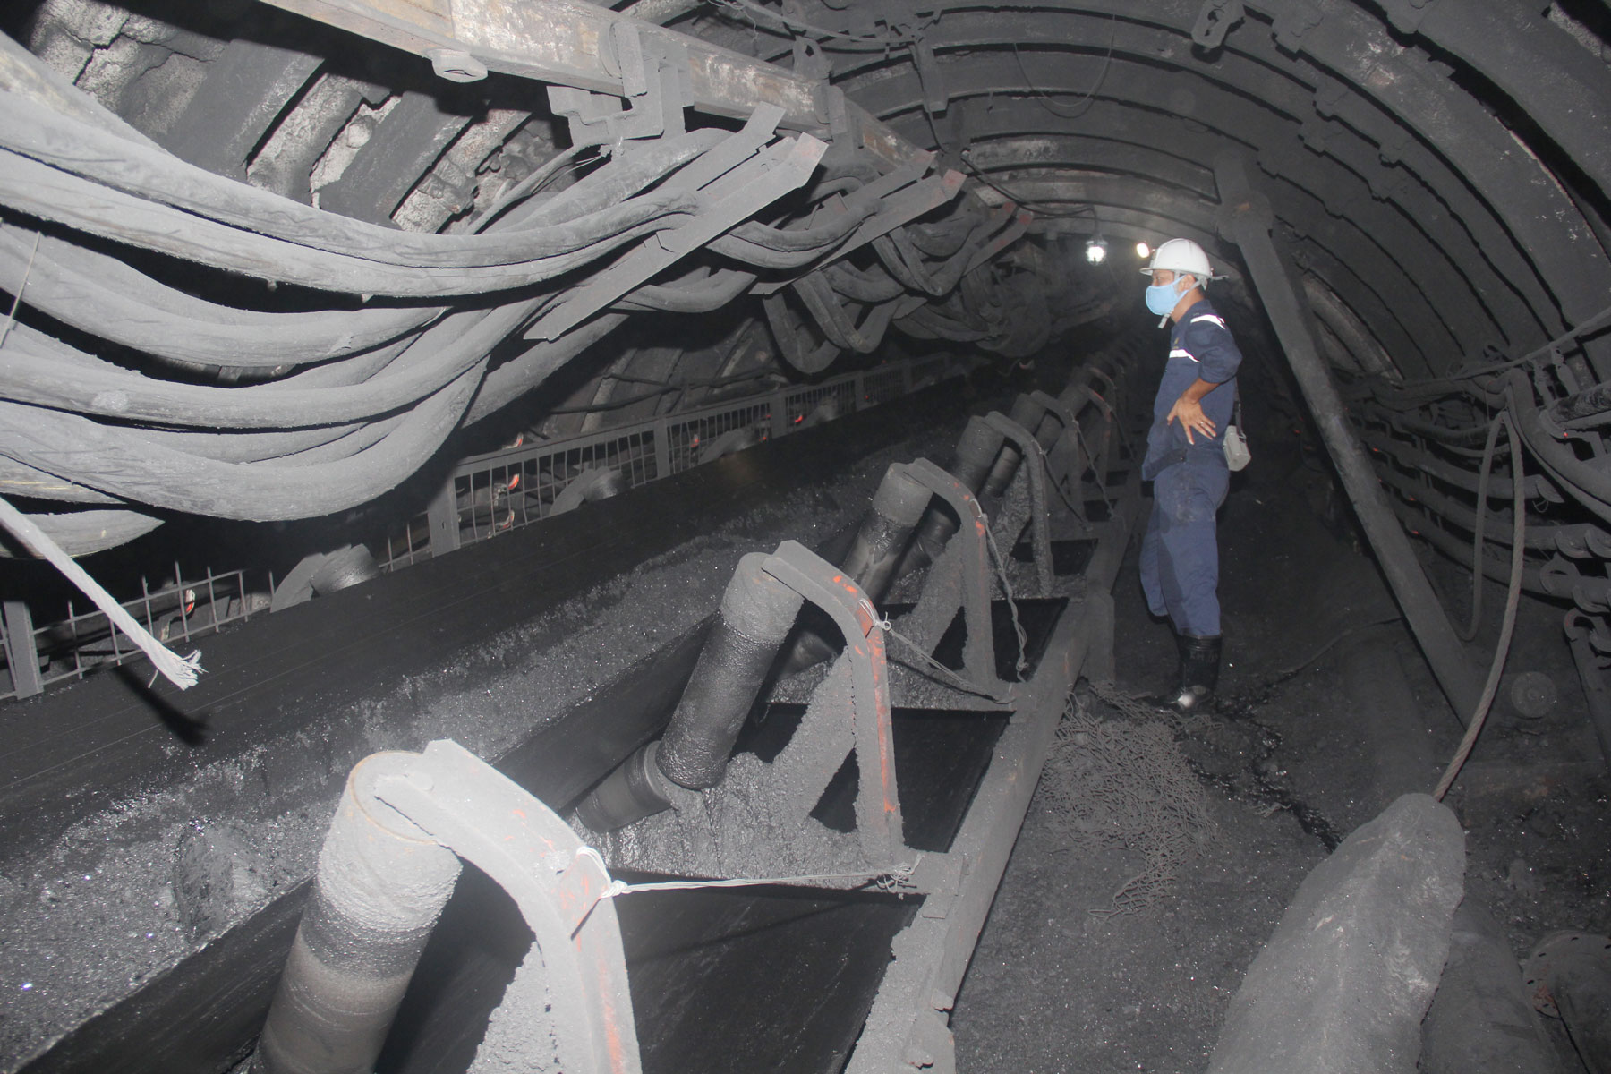
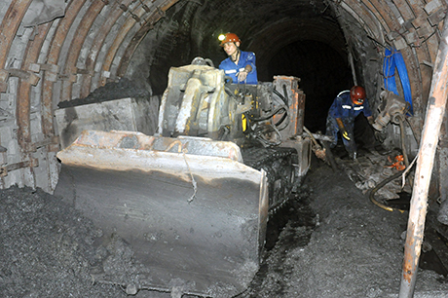
1.1 Khai thác hầm lò ở Việt Nam
1. Đào lò
2. Khai thác
3. Xúc bốc vận tải
Than được xúc bốc thủ công hoặc sử dụng máy xúc ngầm để chất tải lên thiết bị vận tải (máng cào, băng tải)

Slide 8
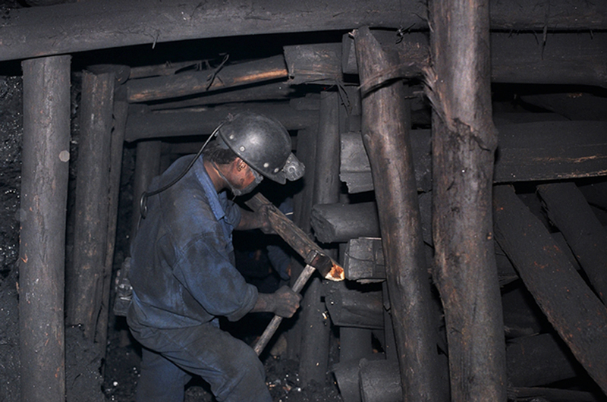
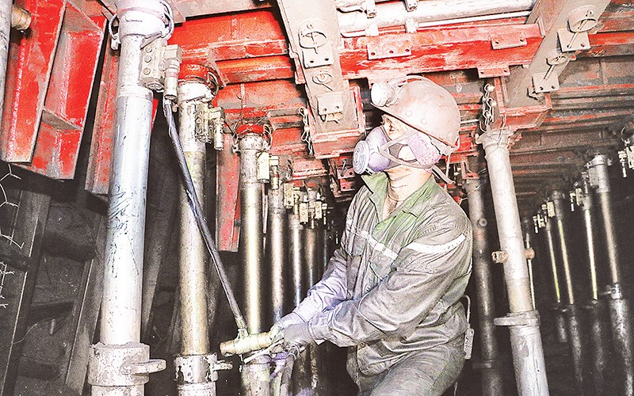
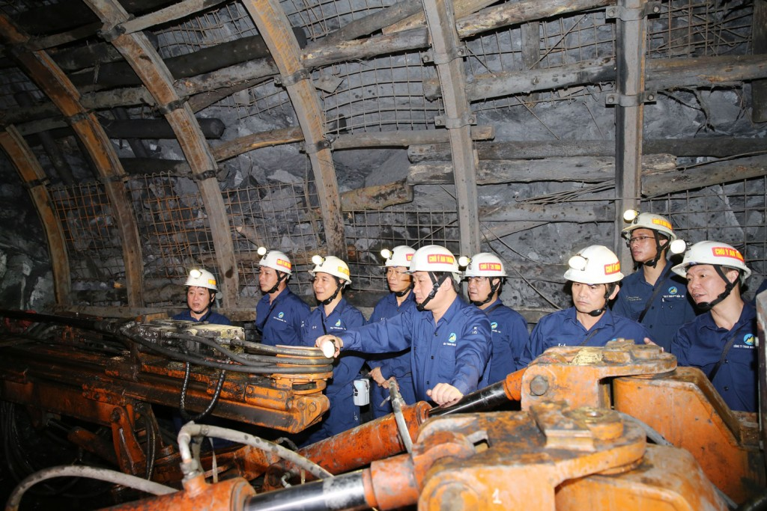
1.1 Khai thác hầm lò ở Việt Nam
1. Đào lò
2. Khai thác
3. Xúc bốc vận tải
đường lò được chống giữ để tạo không gian an toàn cho người và máy móc thiết bị làm việc
4. Chống giữ đường lò

Slide 9
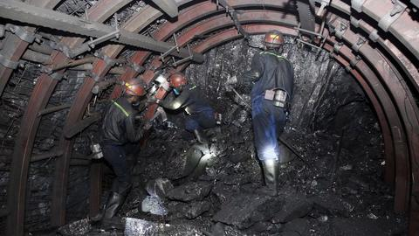
1.1 Khai thác hầm lò ở Việt Nam
Đặc điểm môi trường và không gian làm việc trong mỏ hầm lò:
- Không gian chật hẹp, địa hình phức tạp
- Nồng độ oxy thấp trong khi hàm lượng bụi, khí độc, khí cháy nổ cao
- Điều kiện địa chất không ổn định, nguy cơ lún, sập lò cao
- Nhiệt độ, độ ẩm cao
- Vị trí làm việc ở sâu và xa
MÔI TRƯỜNG LÀM VIỆC KHÔNG THÂN THIỆN VỚI CON NGƯỜI!

Slide 10
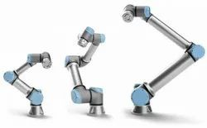
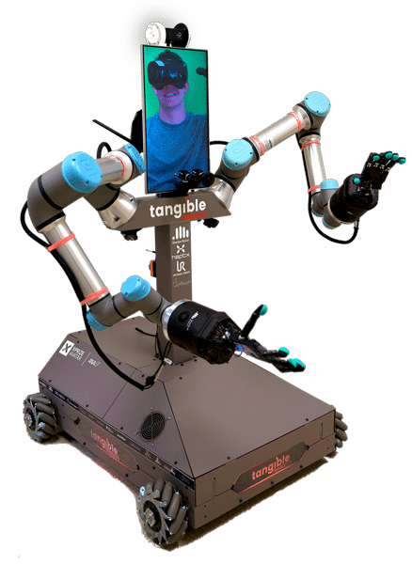
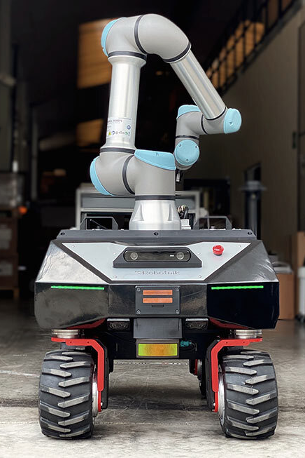
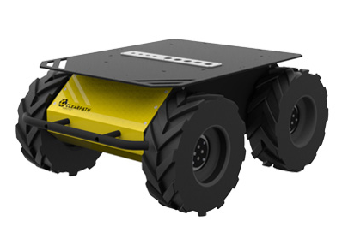
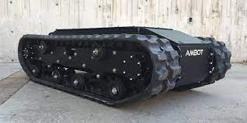
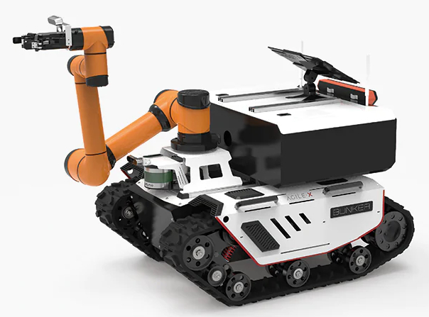
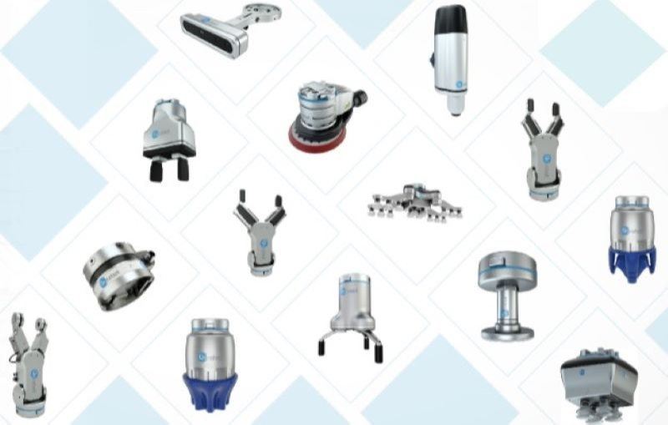
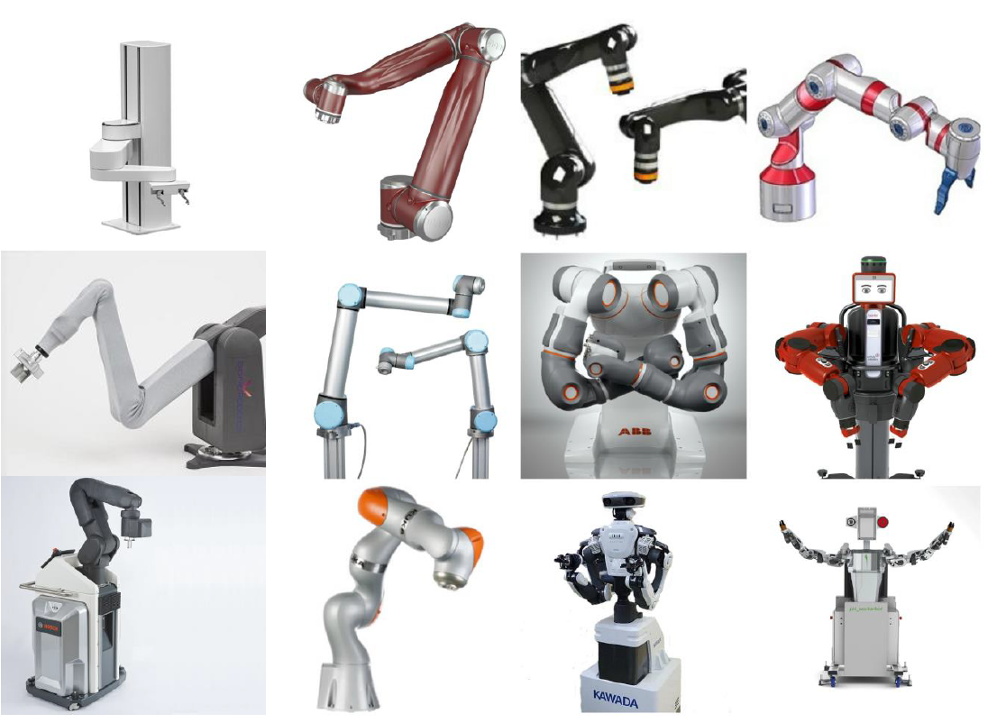
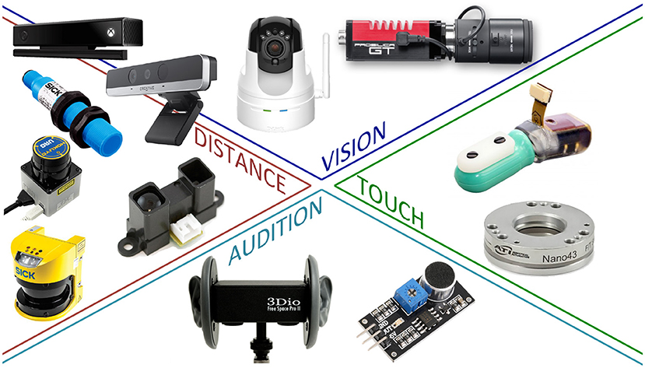
1.2 Robot tự hành gắn cánh tay máy
Robot tự hành gắn cánh tay máy mô tả cấu hình của một robot mặt đất (UGV) kết hợp với cánh tay robot , hệ thống được trang bị đa dạng các loại cảm biến cùng công nghệ phân tích dữ liệu theo thời gian thực để có thể vận hành và thao tác trong môi trường thực tế.
Robot Arm Systems
UGV platforms
Sensors
End-effectors (tooling)

Slide 11
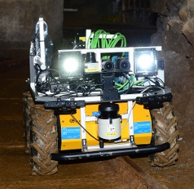
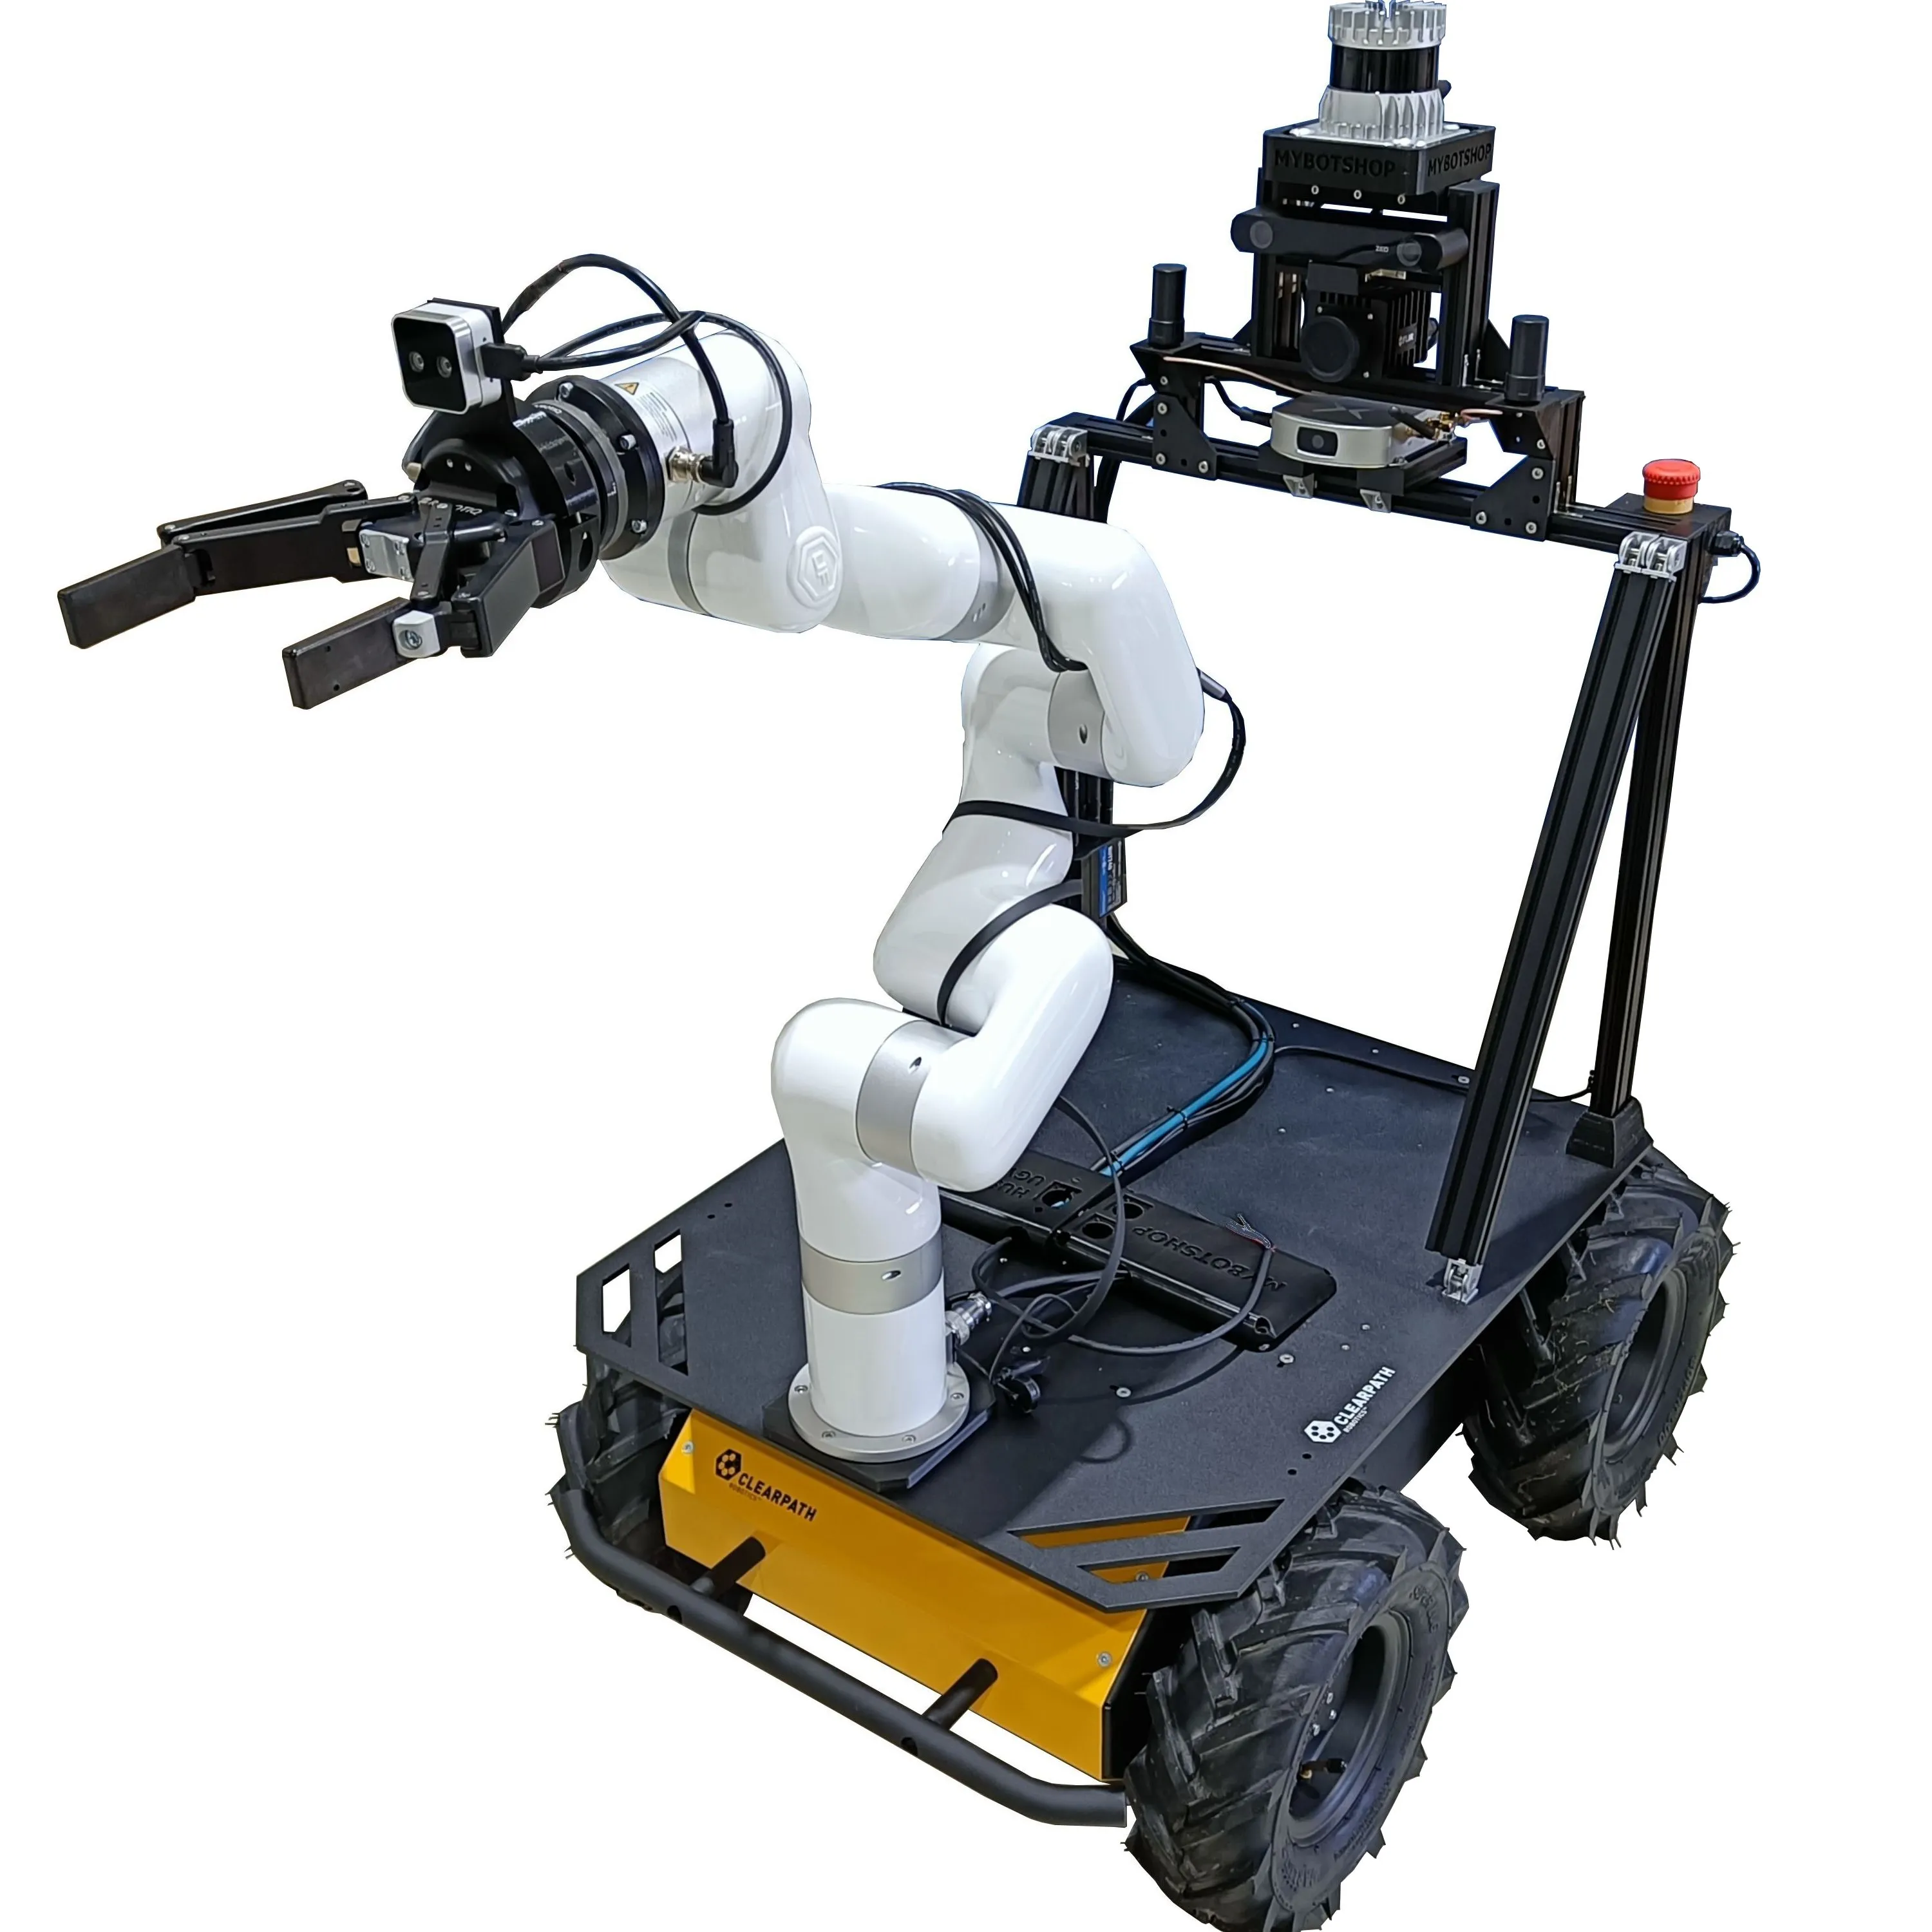
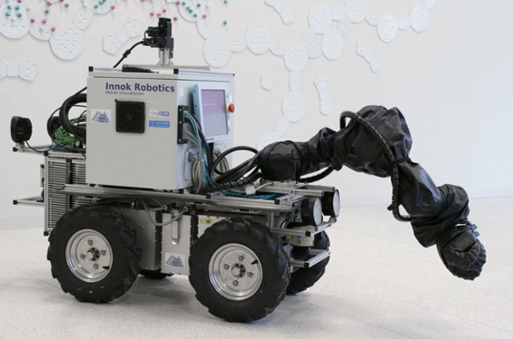
1.2 Robot tự hành gắn cánh tay máy
Yêu cầu với robot tự hành sử dụng trong mỏ hầm lò:
- Có khả năng di chuyển trên địa hình phức tạp
- Khả năng định vị và dẫn đường chính xác (không có GPS)
- Được trang bị hệ thống cảm biến đa dạng với độ tin cậy cao
- Độ bền cao, có khả năng làm việc ổn định và lâu dài trong môi trường khắc nghiệt
- Khả năng duy trì kết nối, phản hồi theo thời gian thực; tự động xử lý, vận hành khi có thay đổi của môi trường, sự cố …

Slide 12
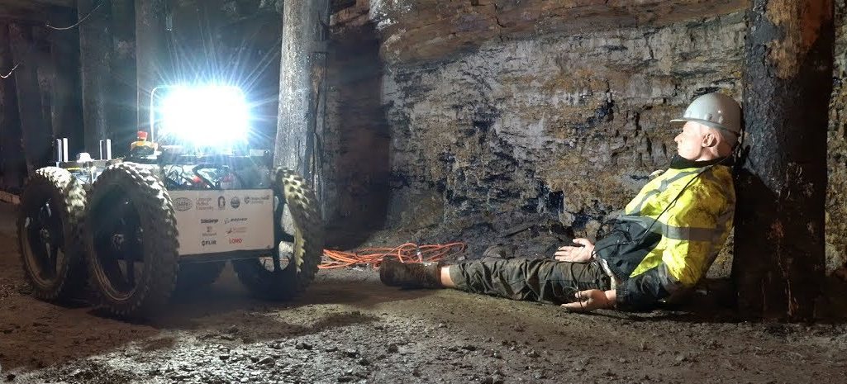
1.2 Robot tự hành gắn cánh tay máy
Xu hướng phát triển và ứng dụng robot trong mỏ hầm lò:
1. Robot nhỏ gọn, tích hợp đa dạng các loại cảm biến để sử dụng như thiết bị giám sát, thăm dò:

Slide 13
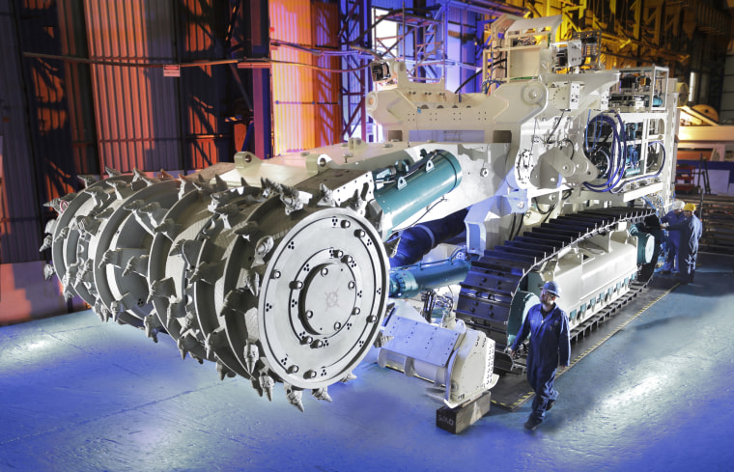
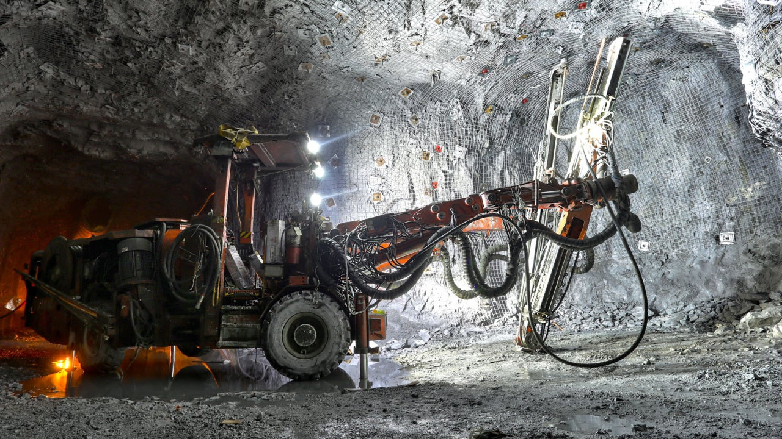
1.2 Robot tự hành gắn cánh tay máy
Xu hướng phát triển và ứng dụng robot trong mỏ hầm lò:
1. Robot nhỏ gọn, tích hợp đa dạng các loại cảm biến để sử dụng như thiết bị giám sát, thăm dò:
2. Tích hợp hệ thống cảm biến kết hợp với thuật toán điều khiển lên trên các thiết bị khai thác sẵn có để tự động hóa quá trình vận hành

Slide 14

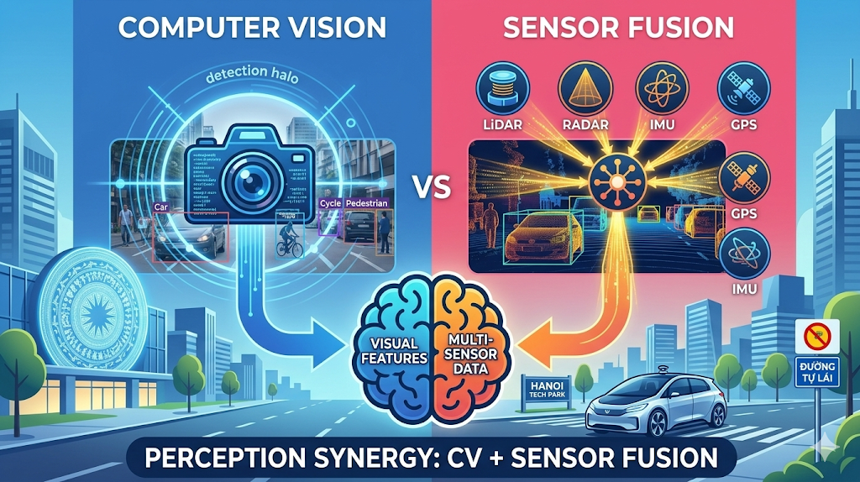
1.2 Robot tự hành gắn cánh tay máy
Thách thức khi đưa robot vào trong mỏ hầm lò:
- Kết cấu robot phải vững chắc, có độ bền cao, có khả năng vượt địa hình xấu.
- Xử lý bài toán định vị, tự dẫn đường cho robot?
- Xử lý bài toán tránh chướng ngại vật, xác định mục tiêu cần thao tác, điều khiển chính xác cơ cấu chấp hành trên cánh tay robot?

Slide 15
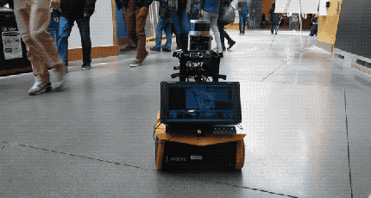
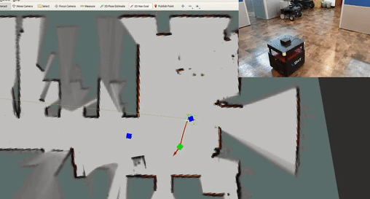
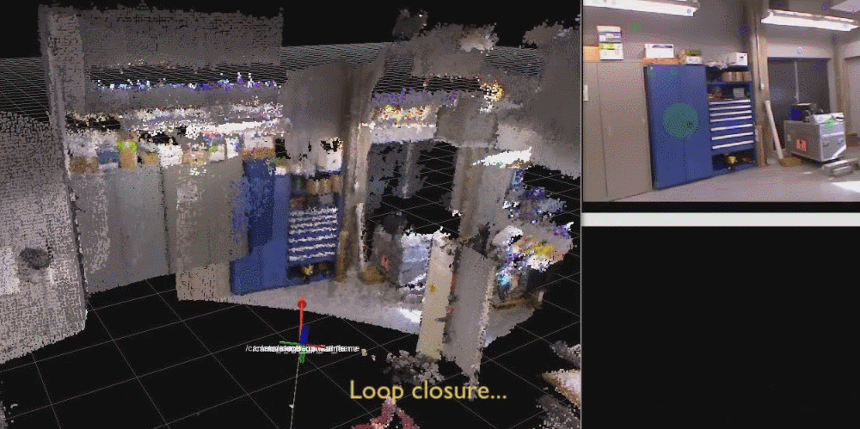
2.1 Dẫn đường và định vị robot trong không gian mỏ hầm lò
Dẫn đường (Navigation) và Định vị (Localization) là những khái niệm cơ sở chốt trong lĩnh vực robot di động, tự hành
• Dẫn đường là khả năng của robot trong việc lập kế hoạch đường đi từ vị trí hiện tại đến vị trí đích mong muốn.
Bao gồm: định tuyến, tránh vật cản, đảm bảo robot tới đích an toàn.
• Định vị là xác định chính xác vị trí của robot trong không gian làm việc với có/không có bản đồ cho trước
SLAM (Simultaneous Localization and Mapping) là thuật toán cho phép robot đồng thời vừa thăm dò, xây dựng bản đồ môi trường làm việc vừa tự định vị vị trí của chính nó.

Slide 16
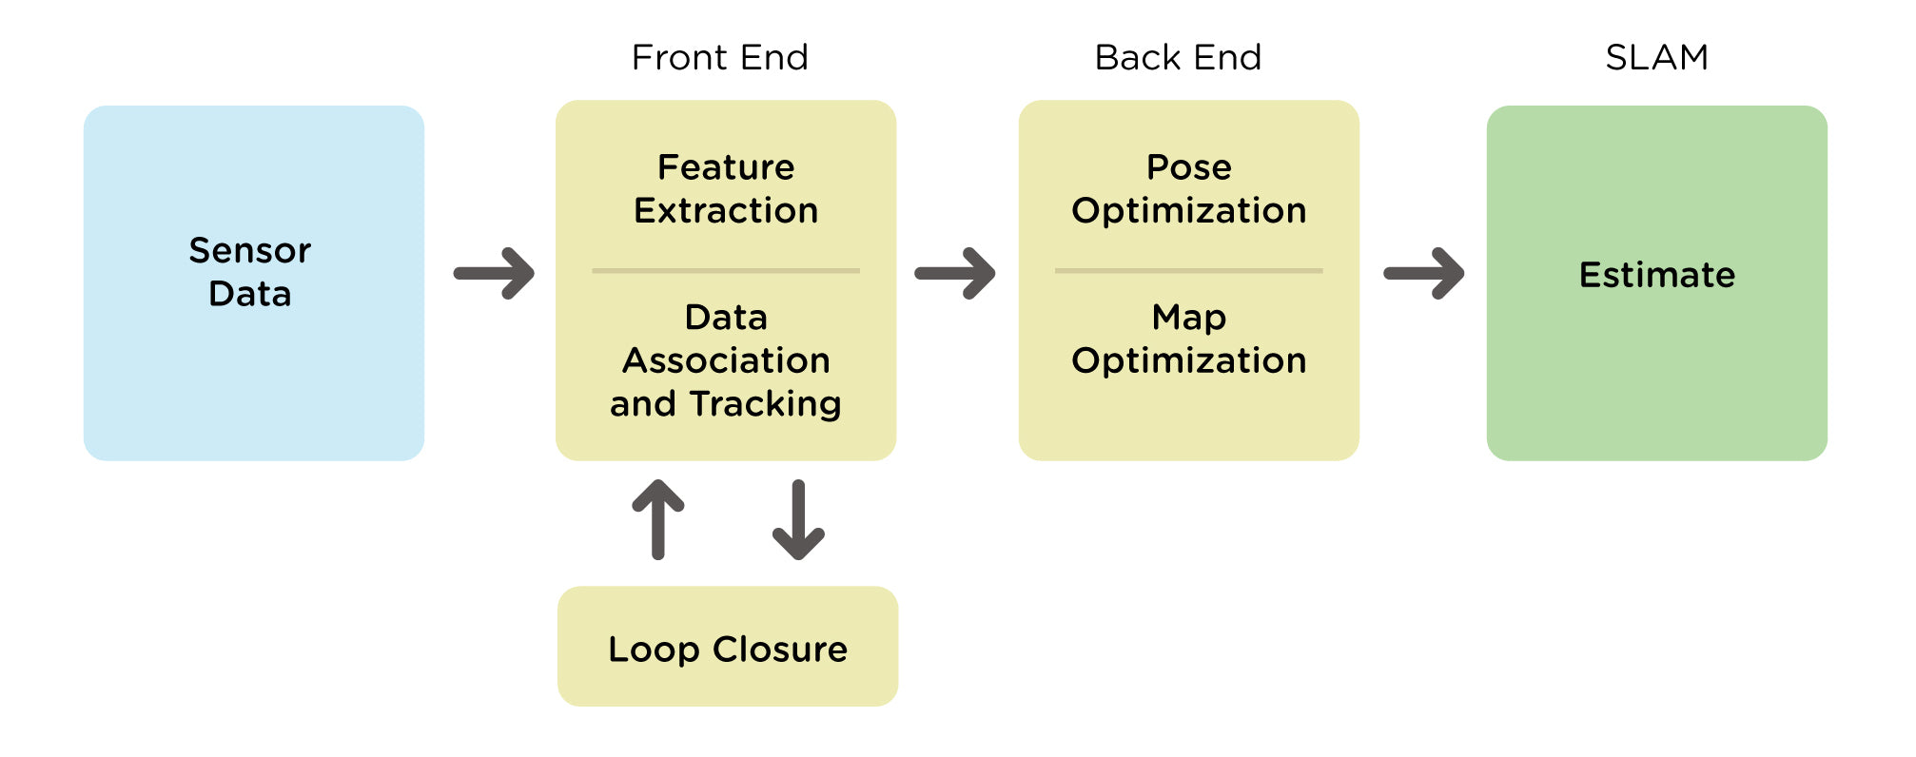
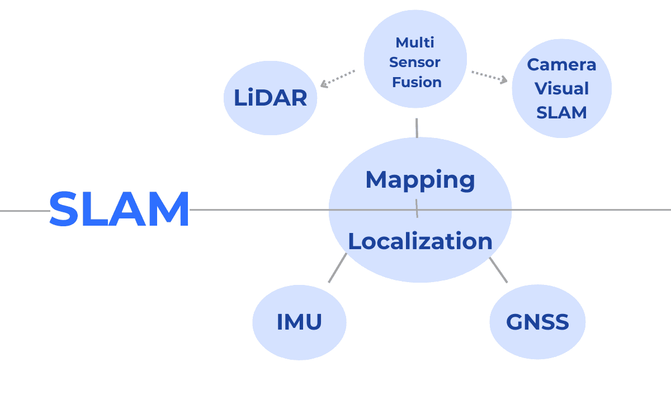
2.1 Dẫn đường và định vị robot trong không gian mỏ hầm lò
SLAM và Thị giác máy tính (Computer Vision) được sử dụng để điều hướng, định vị và nhận dạng đối tượng, vật thể. Cụ thể:
• Vật thực (True features): là các đối tượng, vật thể thực tế được SLAM và Thị giác máy sử dụng để nhận dạng, định vị bao gồm hình dạng, màu sắc, kích thước.
• Vật ảo (False features): là những vật ảo do nhận dạng sai khi thực hiện xử lý ảnh
• Nhiễu (Noise features): là nhiễu của hệ thống bao gồm nhiễu cảm biến, nhiễu do cơ cấu chấp hành, nhiễu điều khiển
Dẫn đường và Định vị sẽ được giải quyết dựa trên việc lấy mốc từ các vật thể thực và loại bỏ các thành phần gây nhiễu theo bước thời gian (time step).

Slide 17

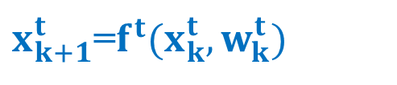

2.1 Dẫn đường và định vị robot trong không gian mỏ hầm lò
- Vị trí của robot ở bước thời gian k so sánh với vật mốc t (target – mục tiêu) được xác định theo công thức:
$x_{k+1}^{t}$=$f^{t}(x_{k}^{t},w_{k}^{t})$
với $x_{k}^{t}$ ∈ X^{t} là tương quan vị trí của robot và vật mốc ở bước thời gian k,
$w_{k}^{t}$ ∈ W^{t} là nhiễu của hệ thống ở bước thời gian k
- Tương quan vị trí giữa robot và vật mốc sẽ được tính toán ước lượng dựa trên hệ thống các cảm biến gắn trên robot như GPS, IMU, Lidar, Camera. Phương thức xác định:
$x_{k+1}^{s}$=$t^{s}(x_{k}^{s},u_{k}^{s})$
với $x_{k}^{s}$ ∈ X^{s} và $u_{k}^{s}$ ∈ U^{s} thể hiện kết quả tính toán từ các cảm biến và hàm điều khiển robot
- Việc quan sát và xác định vật mốc từ cảm biến thứ j^{th} được xác định theo mô hình:
${}_{ }^{s_{j}}{z_{k}^{t}}=\left\{\begin{aligned}{}_{ }^{s_{j}}{h^{t}\left(x_{k}^{t},x_{k}^{s},{}_{ }^{s_{j}}{v_{k}^{t}}\right)} x_{k}^{t}∈{}_{ }^{s_{j}}{X_{0}^{t}} \\  hoặc\end{aligned}\right.$
với ${}_{ }^{s_{j}}{v_{k}^{t}}$ thể hiện nhiễu cảm biến, và $∅$ thể hiện cho trường hợp không xác định được vật mốc

Slide 18
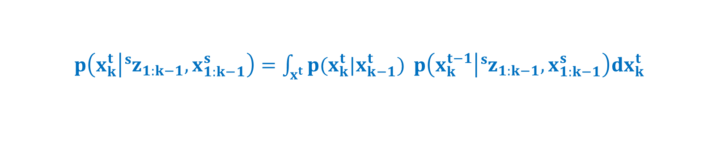
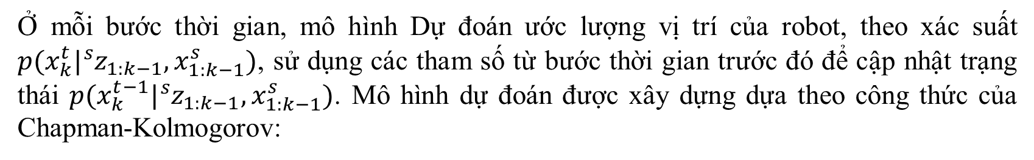
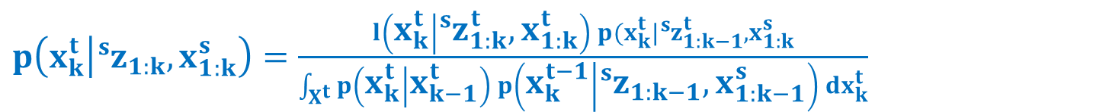
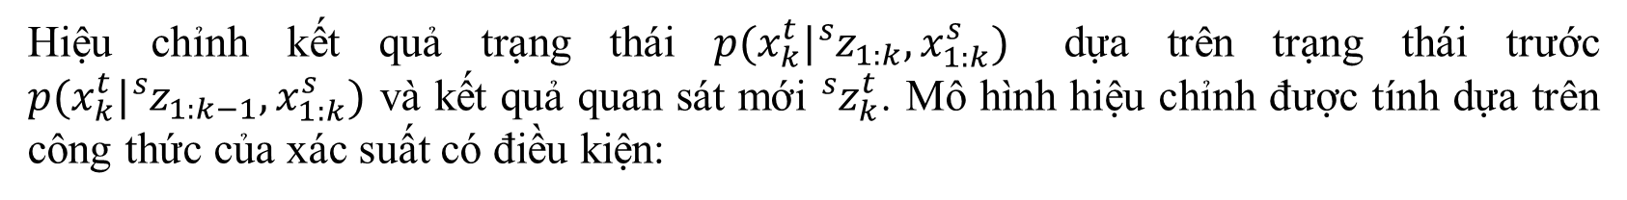
2.1 Dẫn đường và định vị robot trong không gian mỏ hầm lò
Rescursive Bayesian Estimation – Ước lượng Bayesian đệ quy:
RBE ước lượng độ chính xác của vị trí xác định được từ hàm điều khiển robot kết hợp kết quả trả về từ cảm biến dưới dạng hàm mật độ xác suất (Probabilistic Density Function PDF) và cập nhật một cách đệ quy theo thời gian và theo quan sát, thong qua hai bước chính là Dự đoán (Prediction) và Hiệu chỉnh (Correction):
• Prediction:
Ở mỗi bước thời gian, mô hình Dự đoán ước lượng vị trí của robot, theo xác suất $p(x_{k}^{t}|{{}_{ }^{s}z}_{1:k−1},x_{1:k−1}^{s})$, sử dụng các tham số từ bước thời gian trước đó để cập nhật trạng thái $p(x_{k}^{t−1}|{{}_{ }^{s}z}_{1:k−1},x_{1:k−1}^{s})$. Mô hình dự đoán được xây dựng dựa theo công thức của Chapman-Kolmogorov:
$p\left(x_{k}^{t} | {{}_{ }^{s}z}_{1:k−1},x_{1:k−1}^{s}\right)=\int_{x^{t}}^{ }{p(x_{k}^{t}|x_{k−1}^{t})} p\left(x_{k}^{t−1} | {}_{ }^{s}{z_{1:k−1},x_{1:k−1}^{s}}\right)dx_{k}^{t}$
• Correction:
Hiệu chỉnh kết quả trạng thái $p(x_{k}^{t}|{{}_{ }^{s}z}_{1:k},x_{1:k}^{s})$ dựa trên trạng thái trước $p(x_{k}^{t}|{{}_{ }^{s}z}_{1:k−1},x_{1:k}^{s})$ và kết quả quan sát mới ${}_{ }^{s}{z_{k}^{t}}$. Mô hình hiệu chỉnh được tính dựa trên công thức của xác suất có điều kiện:
$p\left(x_{k}^{t} | {{}_{ }^{s}z}_{1:k},x_{1:k}^{s}\right)=\frac{l\left(x_{k}^{t} | {}_{ }^{s}{z_{1:k}^{t}},x_{1:k}^{t}\right) p(x_{k}^{t}|{}_{ }^{s}{z_{1:k−1}^{t},x_{1:k}^{s}}}{\int_{X^{t}}^{ }{p\left(x_{k}^{t} | x_{k−1}^{t}\right) p\left(x_{k}^{t−1} | {{}_{ }^{s}z}_{1:k−1},x_{1:k−1}^{s}\right) dx_{k}^{t}}}$

Slide 19
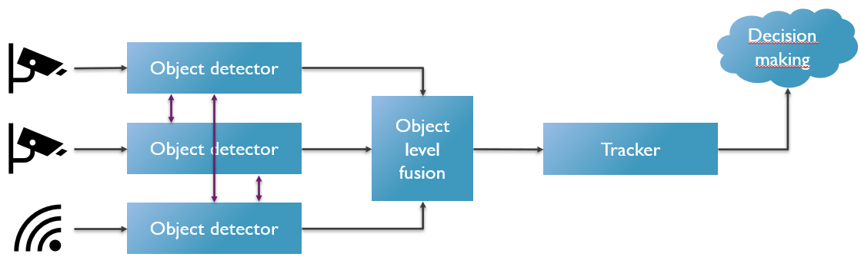
2.2 Kết hợp các cảm biến trong định vị vật thể
Kết hợp cảm biến trên robot – Sensor Fusion
Sensor Fusion là việc kết hợp dữ liệu từ nhiều cảm biến khác nhau để tạo ra thông tin chính xác, đầy đủ và tin cậy hơn so với việc sử dụng từng cảm biến riêng lẻ; khắc phục các yếu tố gây nhiễu cảm biến.
- Nguyên lý kết hợp cảm biến:
Dữ liệu phải được thu thập đồng thời
Quy đổi dữ liệu – định vị về cùng một hệ tọa độ
Kết hợp dữ liệu thông qua các thuật toán xác suất

Slide 20


2.2 Kết hợp các cảm biến trong định vị vật thể
Bayesian Estimation – Ước lượng Bayesian trong kết hợp Lidar và Camera:
- Bước 1: Lidar xác định vị trí của vật thể (góc – khoảng cách tương đối)
- độ nhiễu cao và độ tin cậy thấp
- Bước 2: Camera được điều chỉnh để xoay sang hướng có khả năng xuất hiện vật thể mục tiêu, đảm bảo vật thể tiềm năng nằm trong vùng nhìn rõ của camera, các thuật toán xử lý ảnh được sử dụng để xác định chính xác mục tiêu.
Mô hình kết hợp Lidar và Camera sử dụng ước lượng Bayesian
- Bước 3: khi đồng thời camera và lidar cùng quan sát thấy mục tiêu, mức độ chắc chắn được tăng cường thông qua hợp nhất hai hàm khả năng (likelihood) của 2 cảm biến.
- vật thể mục tiêu được xác định.
Đồng thời với bước 3, do trạng thái – vị trí của UGV đã được xác định thông qua thuật toán RBE ở trên, vị trí – trạng thái của vật thể mục tiêu sẽ được định vị và gắn vị trí trên bản đồ không gian – môi trường mà robot lập được.

Slide 21



3. Mô phỏng và thực nghiệm
Để kiểm chứng giải pháp được đề xuất, thuật toán và hệ thống thực tế được áp dụng cho robot mặt đất tự hành UGV tìm kiếm và tiếp cận một hộp đồ chứa dụng cụ trong môi trường giả lập và thực tế.
Khu vực thử nghiệm là một bãi cỏ rộng, hộp dụng cụ được đặt ngẫu nhiên ở trong khu vực, một vài chiếc cờ lê được treo trên thành hộp.
Robot mặt đất được sử dụng là Husky robot của hang Clearpath Robotics có tích hợp sẵn cảm biến IMU.
Trên thân robot gắn cánh tay robot UR5 và hệ thống các cảm biến:
Lidar (laser)
Camera 3D
Camera RGB

Slide 22

3.1 Mô phỏng robot và môi trường
Toàn bộ hệ thống từ robot tới không gian thử nghiệm, hộp đồ dụng cụ được mô phỏng trong môi trường của Gazebo ROS (Robot Operating System).
- Kích thước sân mô phỏng là 40 x 200 m
- Không gian được mô phỏng là sân phẳng và không có chướng ngại vật.
- Hộp đồ có treo cờ lê được đặt ngẫu nhiên trên sân
Ban đầu, robot được lập trình để di chuyển theo đường chéo từ góc trên bên trái xuống góc dưới bên phải để tiến hành dò, quét vị trí của hộp đồ.
Kết quả: robot luôn xác định được vị trí hộp đồ.
Tùy theo khoảng cách mà thời gian hoàn thành nhiệm vụ kéo dài từ 2 đến 20 phút.

Slide 23

3.2 Thực nghiệm với hệ thống robot tự hành
Robot và thuật toán được thử nghiệm thực tế ở trên bãi cỏ (Smith Landing Field, in Virginia Tech, USA)
với vật thể mục tiêu hộp đồ đặt ngẫu nhiên trên sân
Robot đã thành công tiếp cận hộp đồ 6 lần trên tổng số 10 lần chạy thử với thời gian và sai số về khoảng cách thể hiện ở bảng dưới:
Run | Distance to object (m) | Completed Challenge |  | Completing time (minutes) | Position error (m) | Dirrection error (deg)
 |  | Success | Fail
1 | 10 | x |  | 2 | 0.02 | 2
2 | 20 | x |  | 4 | 0.05 | 2
3 | 25 | x |  | 5 | 0.04 | 3
4 | 30 | x |  | 8 | 0.05 | 5
5 | 40 | x |  | 12 | 0.06 | 5
6 | 40 |  | x |  |  | -
7 | 50 |  | x |  |  | -
8 | 50 | x |  | 20 | 0.12 | 10
9 | 60 |  | x |  |  | -
10 | 60 |  | x |  |  | -
Thử nghiệm UGV trong môi trường thực

Slide 24
4. Kết luận
- Khai thác mỏ hầm lò là xu thế tất yếu khi khai thác lộ thiên bị hạn chế bởi môi trường và tài nguyên.
- Môi trường làm việc nguy hiểm đòi hỏi giảm dần lao động trực tiếp, thay thế bằng robot và tự động hóa trong giám sát, thi công.
- Robot tự hành, cảm biến thông minh và hệ thống điều khiển từ xa, kết hợp với AI là nền tảng để nâng cao an toàn, hiệu quả và tiến tới mô hình mỏ thông minh, bền vững.
- Kết quả mô phỏng, thực nghiệm của hệ thống robot UGV kết hợp hệ cảm biến và cánh tay robot đã chứng minh được hiệu quả cũng như tiềm năng trong ứng dụng vào môi trường mỏ hầm lò.
Hướng nghiên cứu tiếp theo:
Mô phỏng và thử nghiệm UGV trong môi trường tương đương của mỏ hầm lò với địa hình xấu và các yếu tố gây nhiễu để đánh giá hiệu quả và độ tin cậy trước khi đưa thiết bị xuống thực tế.

Slide 25


